Slide 1
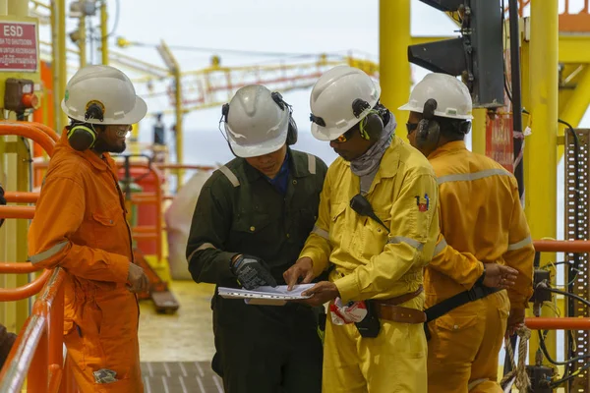
RISCOS E SOLUÇOES PARA A SAUDE DO TRABALHADOR NO SETOR PETROQUIMICO.
Saúde no Setor de Petróleo e Gás!
Entendendo a exposição e protegendo seu organismo.
Como o ambiente de trabalho no petróleo pode impactar seu corpo?

Slide 2
☣️ Benzeno: Impactos na Saúde Humana
1. O que é o Benzeno?
• Hidrocarboneto aromático: líquido, incolor, volátil, inflamável, odor adocicado.
• Uso Industrial: Fabricação de plásticos, corantes, fibras sintéticas, agrotóxicos, medicamentos, colas, tintas, vernizes, borracha, sabões e detergentes.
o (Fonte: cevs.rs.gov.br)
2. Vias de Exposição Humana
• Inalação: Ar contaminado (emissões industriais, fumaça de cigarro, vapores de gasolina, queima de combustíveis fósseis).
• Ingestão: Alimentos ou água contaminados (derramamentos, descarte inadequado).
• Contato Dérmico: Contato direto da pele com produtos contendo benzeno (gasolina, solventes).
o (Fonte: cevs.rs.gov.br)
3. Efeitos na Saúde
3.1. Exposição Aguda (Curto Prazo, Altas Concentrações)
• Inalação: Sonolência, tontura, taquicardia, dor de cabeça, tremores, confusão mental, perda de consciência. Pode ser fatal.
• Ingestão: Vômitos, irritação gástrica, tontura, convulsões, taquicardia, coma. Pode ser fatal.
• Pele/Olhos: Vermelhidão, coceira, irritação, lesão da córnea.
o (Fonte: cevs.rs.gov.br)

Slide 3
3.2. Exposição Crônica (Longo Prazo, Baixas/Médias Concentrações)
• Sistema Hematopoiético (Medula Óssea):
o Anemia: Redução de glóbulos vermelhos.
o Leucopenia: Diminuição de glóbulos brancos (vulnerabilidade a infecções).
o Trombocitopenia: Redução de plaquetas (risco de hemorragias).
• Sistema Imunológico: Comprometimento das defesas naturais.
• Carcinogenicidade: Classificado como cancerígeno para humanos (IARC). Fortemente associado a Leucemia Mieloide Aguda e Linfomas.
o (Fonte: cevs.rs.gov.br)
4. Medidas de Prevenção
• Controle Ambiental: Redução de emissões e monitoramento da qualidade do ar em ambientes de trabalho.
• Equipamentos de Proteção Individual (EPIs): Uso adequado para inalação, ingestão e contato dérmico.
• Monitoramento da Saúde: Exames periódicos para detecção precoce.
• Educação e Treinamento: Informação sobre riscos e manuseio seguro.
o (Fonte: cevs.rs.gov.br)

Slide 4

A Justiça do Trabalho determinou que a Petrobras subsidie exames médicos para trabalhadores expostos ao benzeno, após denúncia de contaminação, trabalhadores apresentaram ácido trans, trans-mucônico urinário (ATTM).
O Tribunal Regional do Trabalho da 1ª Região (TRT/RJ) decidiu que a Petrobras deve custear exames médicos para todos os trabalhadores que lidam direta, indireta ou remotamente com o benzeno.
O benzeno é classificado como agente mielotóxico, leucemogênico e cancerígeno, mesmo em baixas concentrações, segundo a Portaria Interministerial nº 776/2004.
A decisão, proferida em 2021, exige o custeio de exames de sangue, urina e genotoxicidade para funcionários do Centro de Pesquisas (CENPES) da empresa que lidam com a substância, considerada cancerígena.

Slide 5
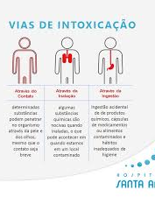
O Ambiente do Petróleo: Riscos Potenciais de Intoxicação
• Exposição a Metais Pesados e Intoxicações
o Natureza do Trabalho: Ambientes complexos, contato com diversas substâncias.
o Fontes de Exposição:
▪ Petróleo Bruto e Derivados: Contêm Níquel, Vanádio, Chumbo, Mercúrio.
▪ Fluidos de Perfuração e Completação: Bário, Cromo, Alumínio.
▪ Limpeza e Manutenção de Equipamentos: Óxido de Bário, Níquel em ligas, etc.
▪ Emissões de Combustão: Alumínio, Chumbo, Níquel.
o Consequências Comuns: Problemas neurológicos, renais, respiratórios, dermatológicos, disfunções hormonais, risco de câncer.

Slide 6
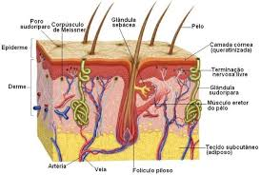
: O Que é o Mineralograma Capilar?
• Um Raio-X Nutricional e Toxicológico
o Definição: Análise laboratorial não invasiva de uma amostra de cabelo.
o O que ele revela: Níveis de metais tóxicos (pesados) e minerais essenciais.
o Por que o cabelo? Armazena um histórico de exposição de meses (diferente de exames de sangue, que mostram o momento atual).
o Objetivo: Identificar desequilíbrios minerais e acúmulo de substâncias nocivas antes do surgimento de sintomas.

Slide 7
Como o Mineralograma Protege o Trabalhador do Petróleo?
• Título: Prevenção e Monitoramento: O Papel do Mineralograma
• Imagem: Um escudo, uma lupa de detetive, ou um gráfico de acompanhamento de saúde.
• Pontos-chave:
o Detecção Precoce: Identifica acúmulos tóxicos antes de causar doenças graves.
o Monitoramento da Exposição: Permite acompanhar a eficácia de EPIs e medidas de segurança.
o Avaliação de Nutrientes Essenciais: Revela se tóxicos estão drenando minerais importantes ou causando desequilíbrios.
o Guia para Intervenções: Orienta estratégias de desintoxicação, suplementação nutricional e ajustes.
o Saúde Personalizada: Entende a resposta individual do corpo às exposições.

Slide 8
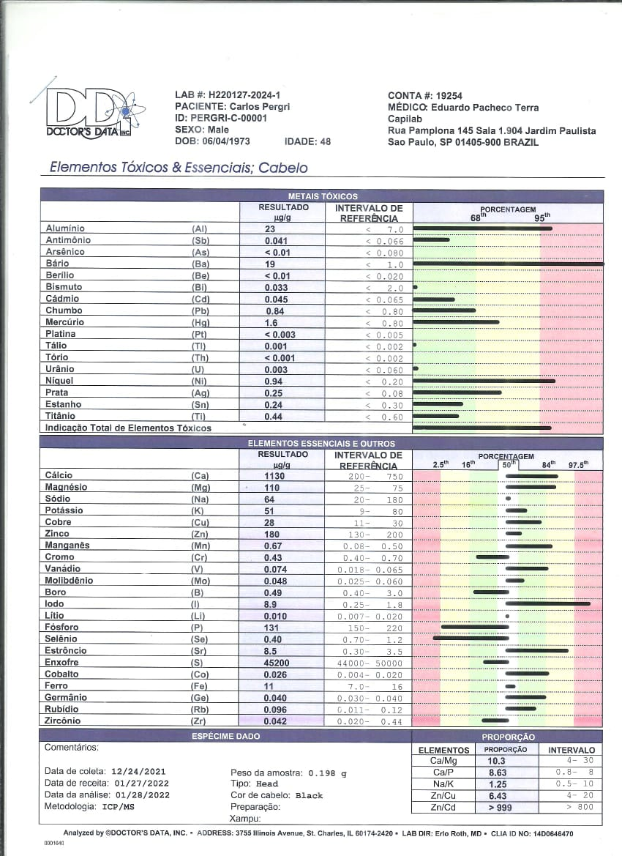
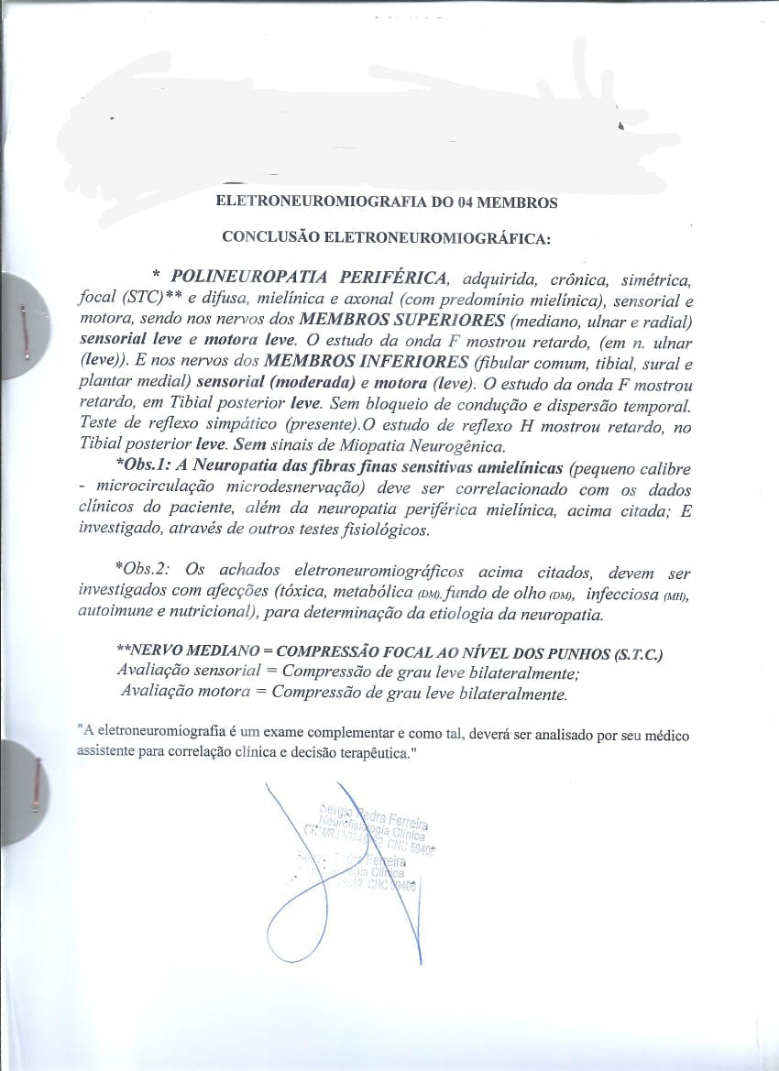

Slide 9
Estudo de Caso: Análise do Mineralograma de "CENP" - Metais Tóxicos

Slide 10
: Caso CENP: Desequilíbrios de Minerais Essenciais e Implicações
o Selênio (Se): Baixo (0.40 µg/g, Ref: 0.70-1.2). Preocupante! Antioxidante crucial para desintoxicação. Níveis baixos aumentam a vulnerabilidade aos tóxicos.
o Fósforo (P): Baixo (131 µg/g, Ref: 150-220). Essencial para energia e ossos.
o Manganês (Mn): Elevado (0.67 µg/g, Ref: 0.08-0.50). Neurotóxico em excesso.
o Iodo (I): Extremamente elevado (8.9 µg/g, Ref: 0.25-1.8). Excesso pode afetar a tireoide.
o Cálcio (Ca) e Magnésio (Mg): Elevados. Desequilíbrios podem indicar estresse metabólico, afetado por metais pesados.

